Slide 1
認識模切機
講師：邱高弘
日期：2016/12/21

Slide 2
自軋機運作過程
刀與線
飛達送紙部(A)
輸 送 定 位 機 構
軋 切 部(B)
除 屑 清 廢 部(C)
成品收集部（D)

Slide 3

自軋機運作影片

Slide 4
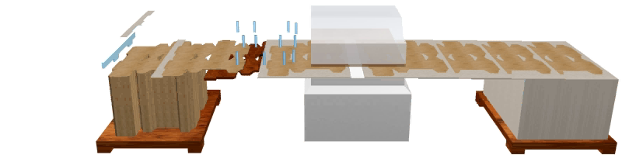

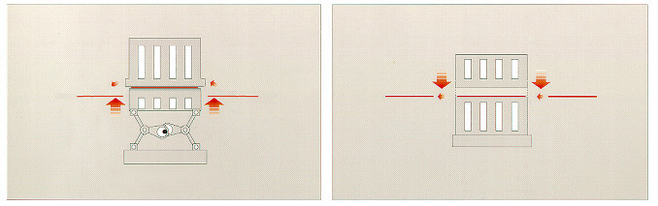
自軋機運作過程
去廢紙頭機構
收集部
除屑部
軋切部
輸送定位機構
飛達頭

Slide 5
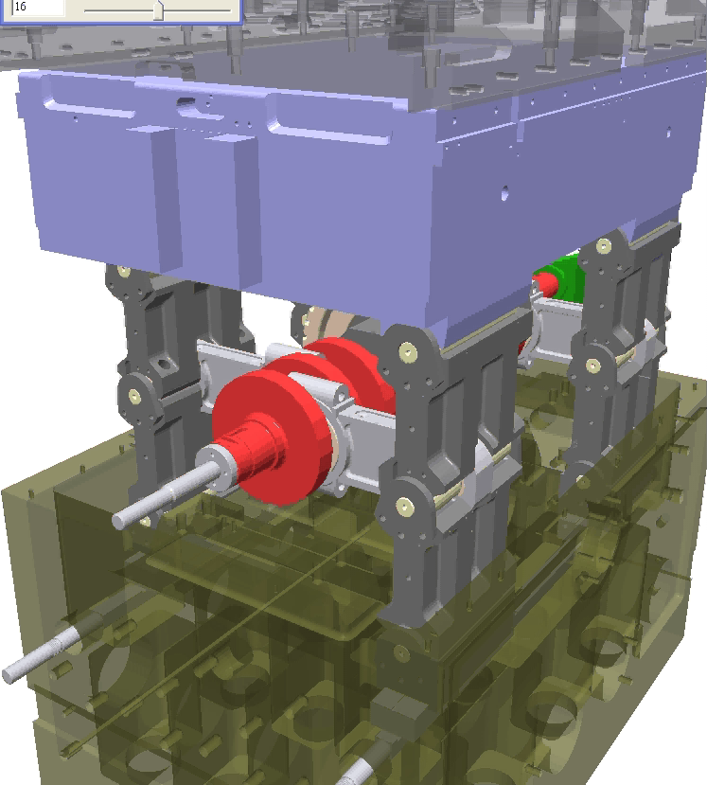

Slide 6
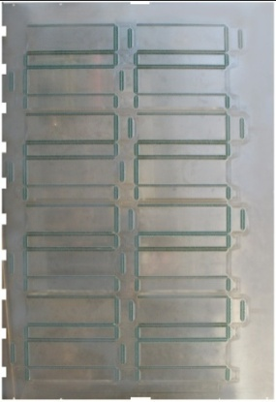
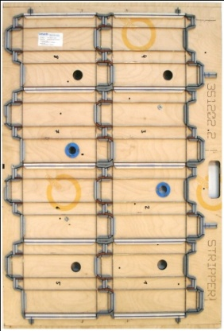
刀模與底板

Slide 7
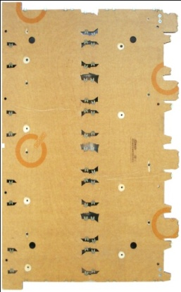
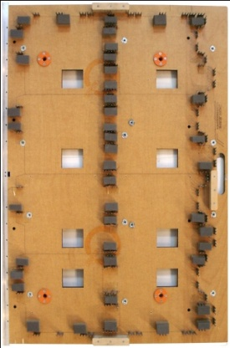
除屑板的公母模

Slide 8
紙器用CTTO規格表
模切的刀與線
規 格 類別 磅數 備注
0.4*1.0 一般紙用 200P
0.4*1.3 一般紙用 250P
0.4*1.5 一般紙用 300P
0.4*1.7 一般紙用 350P
0.4*1.9 一般紙用 350P
0.5*1.3 一般紙用 380P
0.5*1.5 一般紙用 400P
0.5*1.7 一般紙用 450P
0.5*1.9 一般紙用 480P
0.5*2.1 一般紙用 480P
0.6*1.5 一般紙用 500P
0.6*1.7 一般紙用 500P
0.6*1.9 一般紙用 550P
0.6*2.1 一般紙用 550P
0.6*2.3 一般紙用 600P
0.6*3.0 浪紙專用 B浪
適單K用(0.7)
規 格 類 別 磅 數 備 注
0.8*2.1 浪紙專用 E浪
0.8*2.3 浪紙專用 E浪
0.8*2.5 浪紙專用 E浪
0.8*2.7 浪紙專用 E浪
0.8*3.0 浪紙專用 E浪 以上適單K用(0.7)
1.0*2.5 浪紙專用 E浪 以下適雙K用(1.4)
1.0*2.7 浪紙專用 E浪
1.0*3.0 浪紙專用 A浪,B浪
1.0*3.5 浪紙專用 A浪,B浪
1.0*4.0 浪紙專用 A浪,B浪

Slide 9
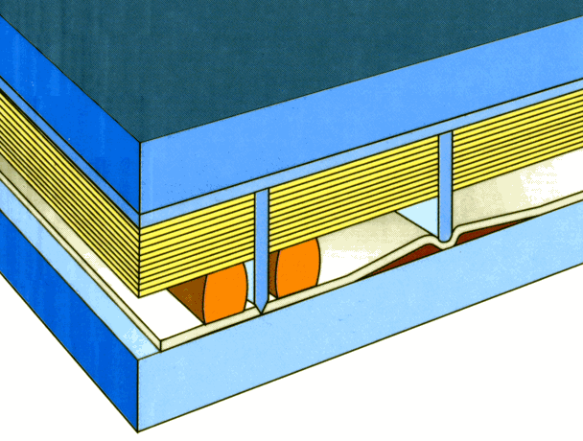
軋切與壓痕 (圖示說明)
補板紙
木板
壓痕線規格
軋切紙
下模底板
通道
橡膠
軋切刀

Slide 10
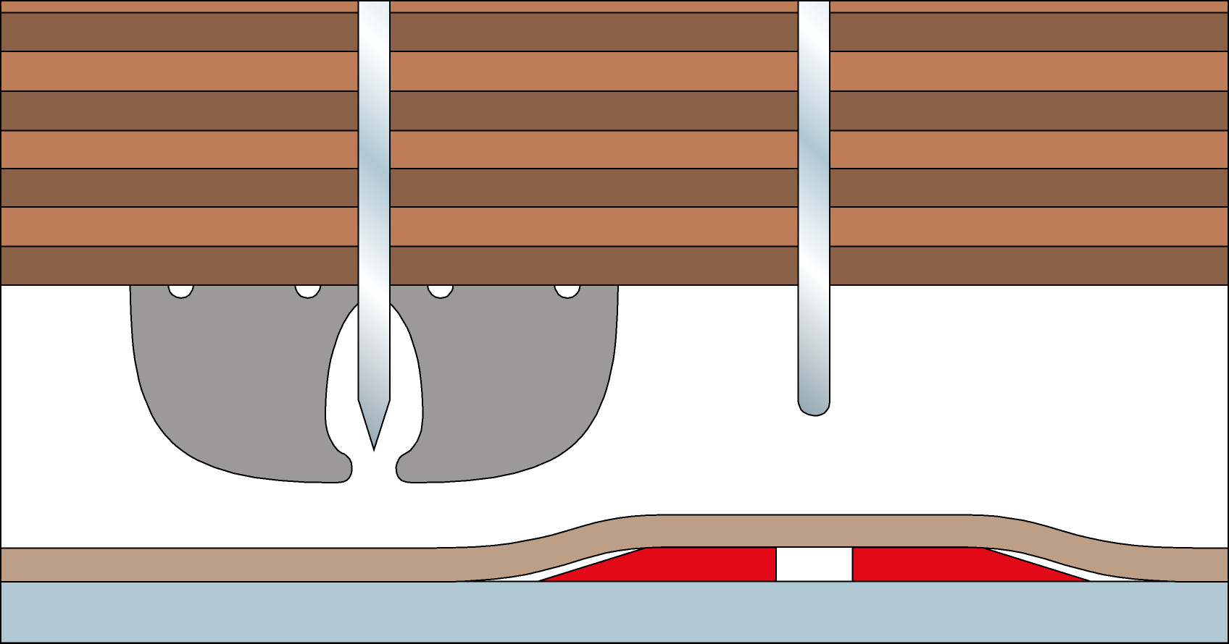
軋切與壓痕
18,0 mm
23,8 mm
23,4 mm
0,4 mm
使用特別的剖面橡膠

Slide 11
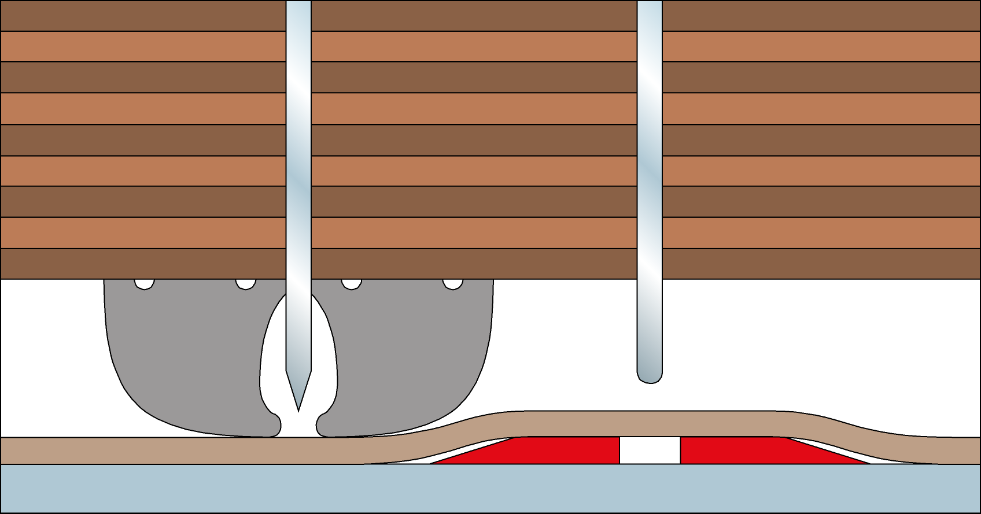
軋切 與壓痕

Slide 12
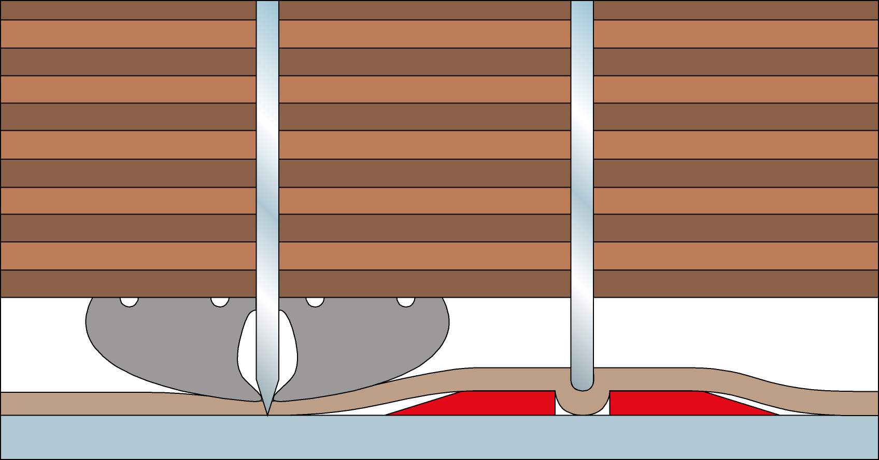
軋切與壓痕
貼海綿膠條
高品質的海綿膠條具有持久的彈性和快速回彈的性能,能夠保證卡紙和瓦楞紙板的快速退料,提高模切速度,避免紙張被拉斷起毛。海綿膠條通常貼在距模切刀1mm處,并高于模切刀1.5mm。按照硬度，海綿膠條可以分為25°、30°、35°、55°膠條和60°拱形膠條。由于模切技術的提高，現在改變了過去將海綿從頭貼到尾的方法，一般將55°的海綿膠條貼在窄縫處；60°拱形膠條貼在連點和刀線之間。
橡膠的作用是避免刀與紙的粘貼,而把紙彈開 紙張收縮
000

Slide 13
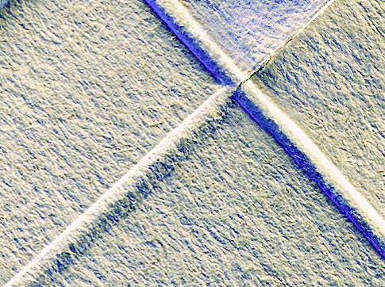
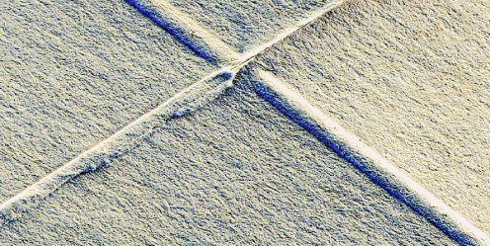
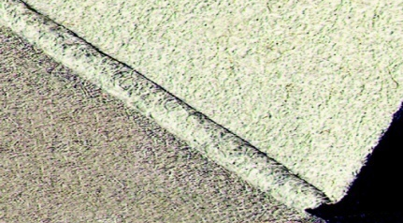
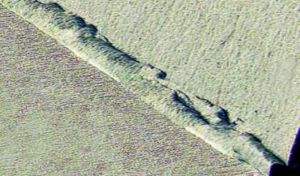
折線與折痕
好的折線
差的折線
好的折痕
差的折痕

Slide 14
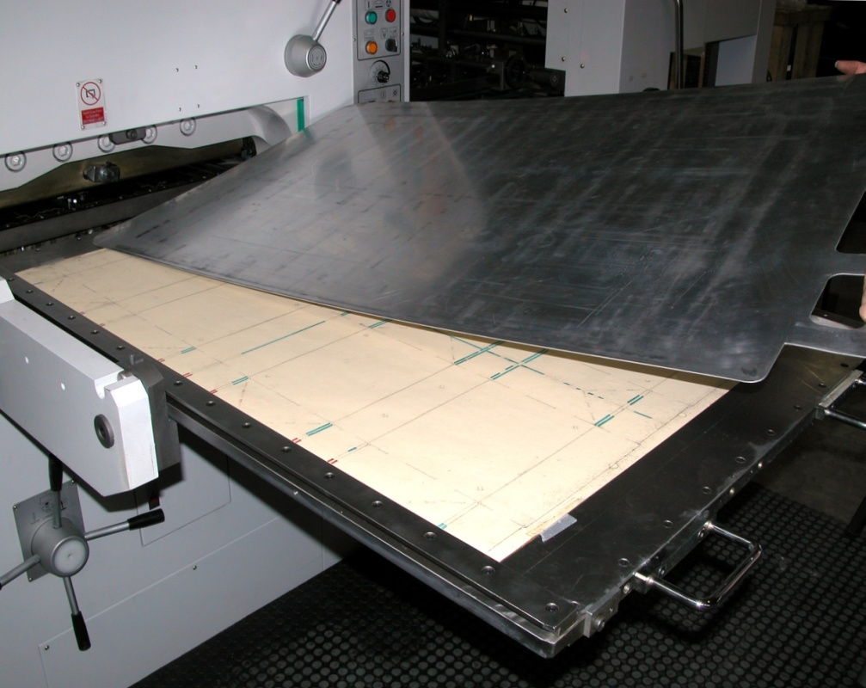
刀模板補板紙放置的位置
鋁襯板
補板紙固定的位置
補板紙

Slide 15
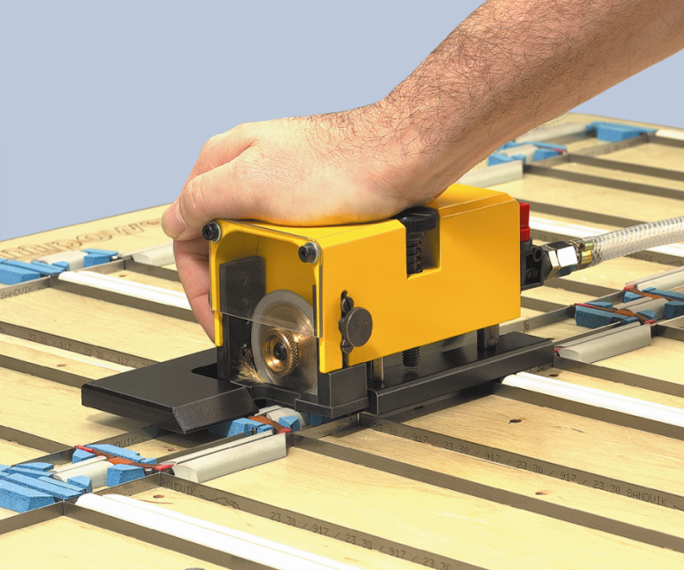
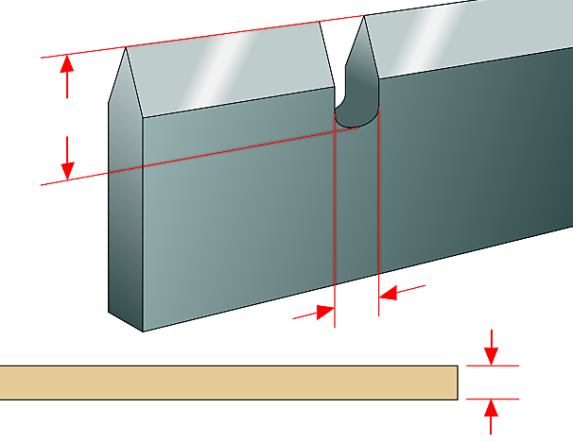
切刀口的示意圖
為了方便紙張容易拉出模切位置,在刀模板上的刀打一個缺口
刀口深度的示意圖,深度由紙張的質量而設定.
切刀口的工具

Slide 16
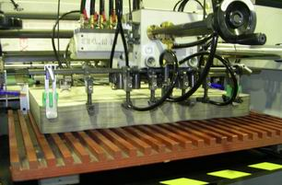
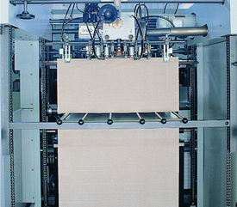
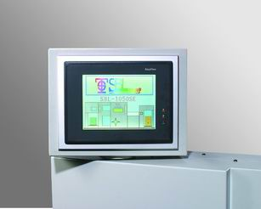
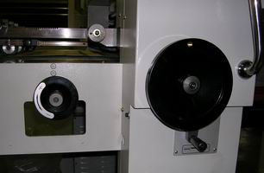
飛達送紙部(A)
Feeder
飛達頭
給紙不停機裝置
螢幕顯示系統
Feeder head
Non-stop device
Touch screen monitor system
飛達減速
Sheet slow down device

Slide 21
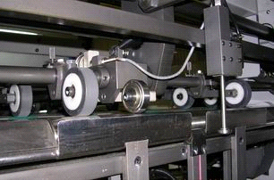
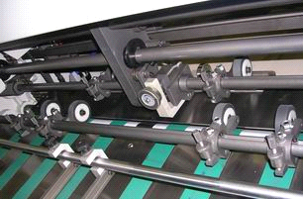
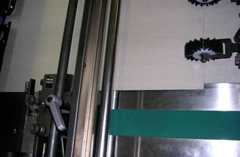
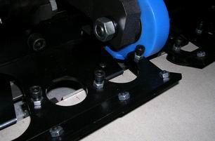
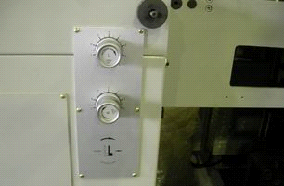
輸 送 定 位 機 構
Register device
雙張紙檢測
雙張紙檢測微調
側規
Double sheet register
Double sheet register
Push & Pull 2-1side guide device
前檔及前定位
前定位微調
Front lay register
Front lay micro-adjustment device

Slide 27
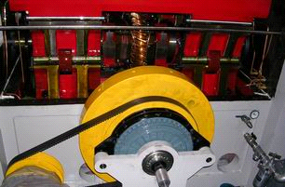
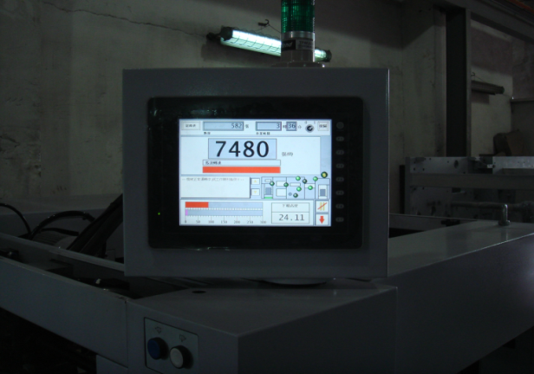
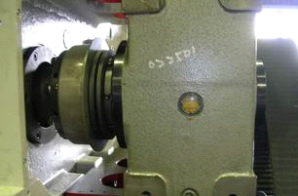
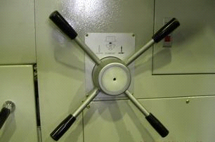
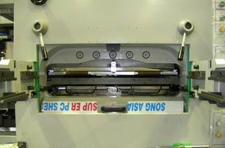
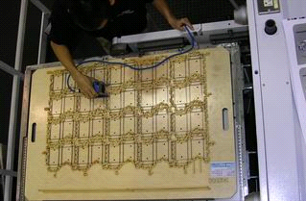
軋 切 部(B)
Die-cutting
肘節連桿倍力機構
人機介面
分割器與扭力限制器
Toggle joint system
Indexing & Torque limiter
昇退壓
刀模框鎖緊機構
軋盒部
Impression system
Die-chase locking system
Die-cutting section

Slide 29
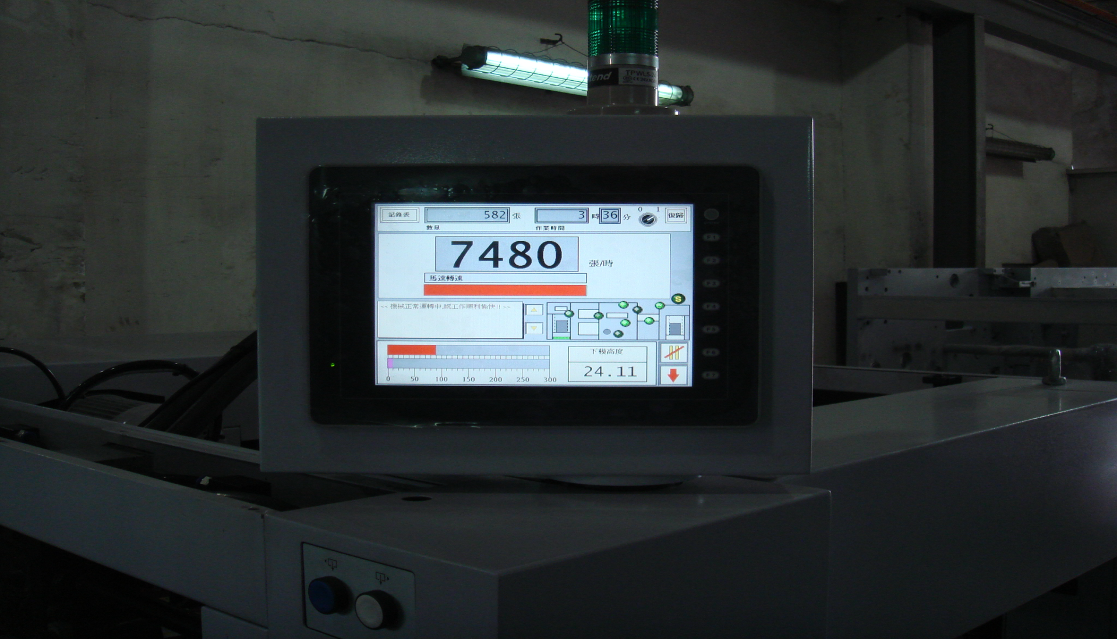
人機介面

Slide 34
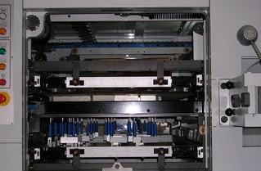
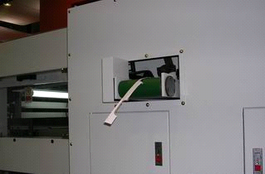
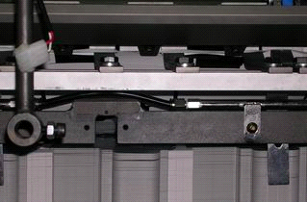
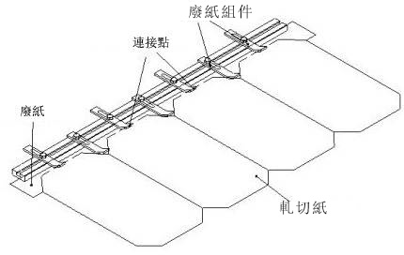
除 屑 清 廢 部(C)
Stripping
廢紙去除機構
紙頭去除輸送機構
廢紙頭去除機構
Stripping device
Conveyor of edge waste removal
Gripper margin edge waste removal

Slide 38


Slide 39
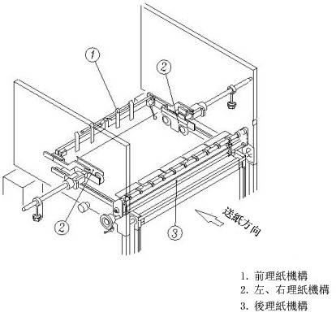
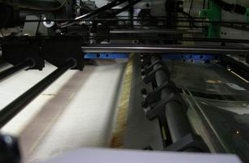
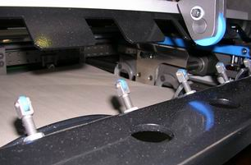
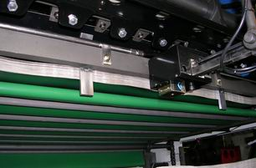
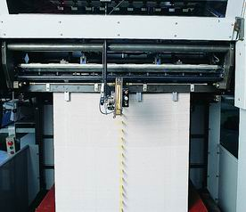
成品收集部（D）
Delivery
側拍拍齊裝置
毛刷壓紙機構
側拍拍齊裝置
Joggle device
Push down brush device
Joggle device
補台
收集部
Non-stop device
Delivery

Slide 45
Thank You

